Slide 1

Parcelário/SVS 2024
17 de janeiro 2024

Slide 2
Sistema de Vigilância de Superfícies (SVS)
Parcelário
Revisão Regular - Baldios
Recomendações

Slide 3
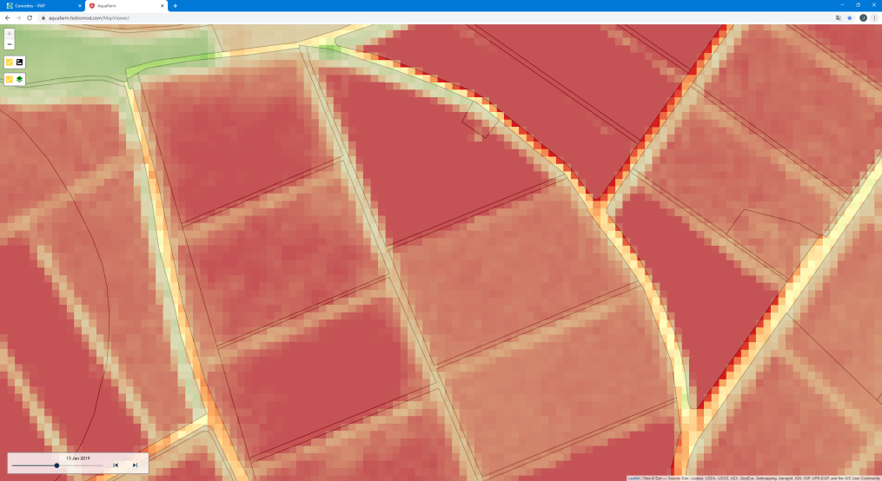
1. Sistema de Vigilância de Superfícies (SVS)

Slide 4

  1. Sistema de Vigilância de Superfícies (SVS)
    Em 2023 o Sistema de Vigilância de Superfícies aplicou-se:
      Pagamentos Diretos (PDI), Apoios Associados (AAS) e Manutenção da Atividade Agrícola em Zonas Desfavorecidas (MZD)*:
      Nota: Também se aplicou nas Regiões Autónomas da Madeira e açores.
Pagamentos Diretos
Apoio ao rendimento base
Pagamento aos pequenos agricultores
Apoio redistributivo complementar

Slide 5
  1. Sistema de Vigilância de Superfícies (SVS)
Apoios Associados
Pagamento à multiplicação de sementes certificadas
Pagamento específico para o algodão
Pagamento ao Arroz
Pagamento ao tomate para indústria
Pagamento às proteaginosas
Pagamento aos cereais praganosos
Pagamento ao milho para grão
Pagamento ao milho silagem

Slide 6
  1. Sistema de Vigilância de Superfícies (SVS)
Manutenção da Atividade Agrícola em Zonas Desfavorecidas
Apoio às Zonas com condicionantes Naturais – zonas de montanha
Apoio às Zonas com condicionantes Naturais – zonas sujeitas a condicionantes naturais significativas
Apoio às Zonas com condicionantes Naturais – zonas afetadas por condicionantes específicas
Zonas afetadas por condicionantes específicas (Açores)
Apoio a Zonas com Condicionantes Naturais ou específicas - Madeira
Apoio a Zonas com Condicionantes Naturais ou específicas - Porto Santo

Slide 7
  1. Sistema de Vigilância de Superfícies (SVS)
    Declarações não analisadas atualmente pelo SVS
        Culturas que não tenham um píxel inteiramente contido no polígono
        Estufas
        Cabeceiras de culturas permanentes e elementos lineares

Slide 8
  1. Sistema de Vigilância de Superfícies (SVS)
    Ponto Situação
      As respostas apresentadas já foram todas analisadas, contudo estão ainda por finalizar as seguintes situações:
        Pedidos de alteração do Pedido Único ainda por finalizar
        Pedidos de alteração ao Pedido Único apresentados em conjunto com a justificação do SVS
        Resposta indicando que enviou ou que iria enviar fotografias mas estas não estão disponíveis no iSIP (para estes estamos a pedir o envio das fotografias)

Slide 9
  1. Sistema de Vigilância de Superfícies (SVS)
        Atenção: As culturas não conformes não são objeto de pagamento
    Notificações aos beneficiários:
      No Pedido Único o beneficiário é informado da realização de controlos por SVS
      Sempre que forem detetadas culturas não conformes, o IFAP enviará mensagens de correio eletrónico. Os beneficiários sem e-mail serão notificados por ofício
      Os relatórios do SVS estão disponíveis na área reservada da página internet do IFAP
      Após a conclusão da análise será enviada uma nova notificação dando conta dessa situação

Slide 10
  1. SVS - Recomendações
    Recomendações para a Campanha:
      Os agricultores devem ser incentivados a inserir um endereço de e-mail no IB para poderem receber os alertas do IFAP
      Os alertas não devem ser ignorados uma vez que as superfícies que suscitem dúvidas não serão objeto de pagamento
      Sempre que receberem uma notificação devem verificar se a superfície em causa está bem delimitada e se cumpre os requisitos para a atribuição do prémio:
        Se cumprir os requisitos então devem providenciar as evidências fotográficas que demonstrem a elegibilidade da superfície (IFAP Mobile)
        Se não cumprir os requisitos então devem retificar o Pedido Único

Slide 11
  1. SVS - Recomendações
    Recomendações para a Campanha:
      Utilizar a App do IFAP para tirar fotografias georreferenciadas para demonstrar a presença da cultura, sobretudo nos casos em que as parcelas têm uma dimensão reduzida ou havendo um desenvolvimento anormal da cultura, estando reunidos os requisitos para a obtenção do prémio
      Devem ser tiradas fotografias panorâmicas e de pormenor:
        As fotografias panorâmicas servem para evidenciar a superfície ocupada com a ocupação/cultura em dúvida, com especial destaque para as zonas onde possa ter ocorrido um desenvolvimento anormal da cultura ou que as imagens disponíveis não confirmem a sua presença
        As fotografias de pormenor (por exemplo, árvores, folhas, flores, ou frutos) servem para demonstrar a espécie presente (e a utilizar para efeitos de classificação automática)

Slide 12
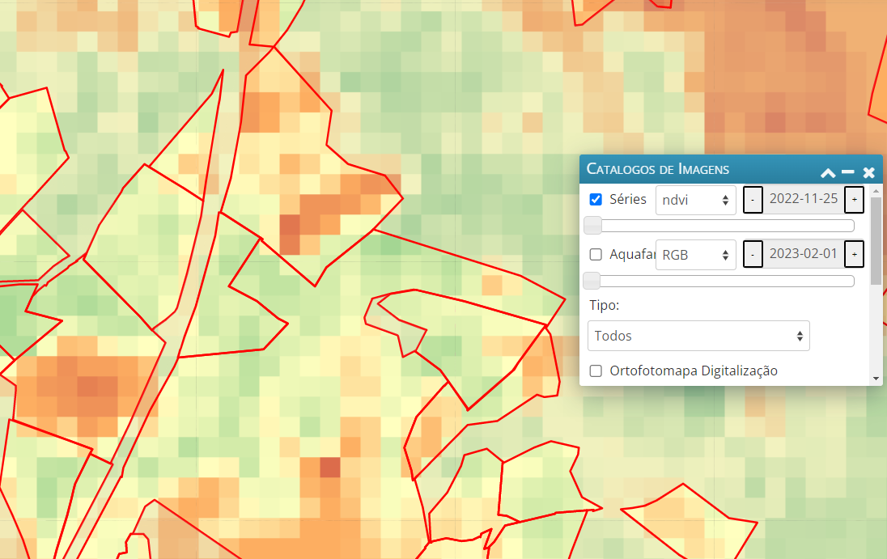
  1. SVS - Recomendações
  Recomendações para a Campanha:
    Utilizar o serviço de imagens do Sentinel 2 que está disponível no iSIP (Catálogo de Imagens)

Slide 13
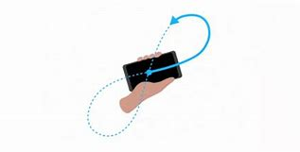

  1. SVS - Recomendações
  Recomendações para a Campanha:
    Calibrar a bússola e aguardar o tempo suficiente para o telefone melhorar a captação do sinal GPS
    Tirar fotografias em boas condições de visibilidade, evitando que sejam tiradas em contraluz ou que permitam a identificação de pessoas ou matrículas
    Utilizar as novas funcionalidades da App para auxiliar a delimitação de polígonos de ocupação do solo e/ou polígonos de cultura (função que permite a obtenção de polígonos, pontos ou linhas)

Slide 14
  1. SVS - Recomendações
    2024
        SVS incluirá as intervenções analisadas em 2023 e também novas Intervenções ainda a definir
        Pretende-se implementar um formulário para a apresentação das repostas do SVS em detrimento da utilização do correio eletrónico
        A atividade agrícola sob plásticos ou outro tipo de coberturas deve, por defeito, ser documentada com recurso a fotografias tiradas com a aplicação IFAP Mobile (deverá constar em Portaria)
        Recomenda-se que sejam tiradas fotografias com a aplicação IFAP Mobile para as seguintes situações:
          culturas de Outono/Inverno a candidatar ao apoio associado
          Sementeira direta ou enrelvamento da entrelinha

Slide 15
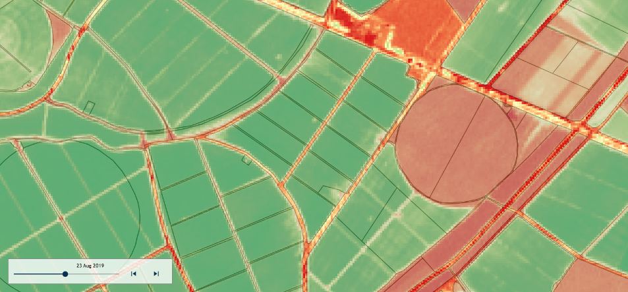
2. Parcelário

Slide 16
  2. Parcelário
  Formação e-learning
    Conteúdos atualizados
    Está agora em validação
    Disponibilização do curso em breve
    Todos os técnicos devem frequentar a nova formação

Slide 17
  2. Parcelário
  Ortofotomapas (Ponto de situação)
    Ortofotomapas de 2022 produzidos pela EDIA para o empreendimento do Alqueva (WMS)
    Ortofotomapas 2023
      Imagens de Satélite VHR para as Regiões Autónomas (30 cm)
        Madeira e Porto Santo (disponíveis através do WMS)
        São Miguel e Corvo (disponíveis através do WMS e a carregar no catálogo)
        Pico, são Jorge, Faial e Santa Maria (em processamento)
        Terceira e flores – as imagens não foram ainda adquiridas

Slide 18
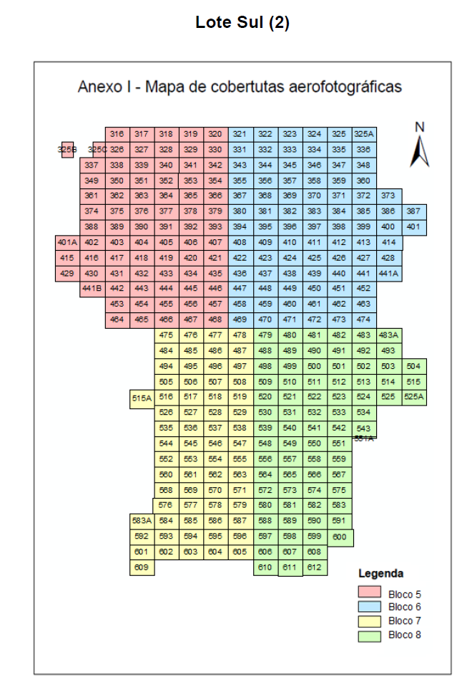
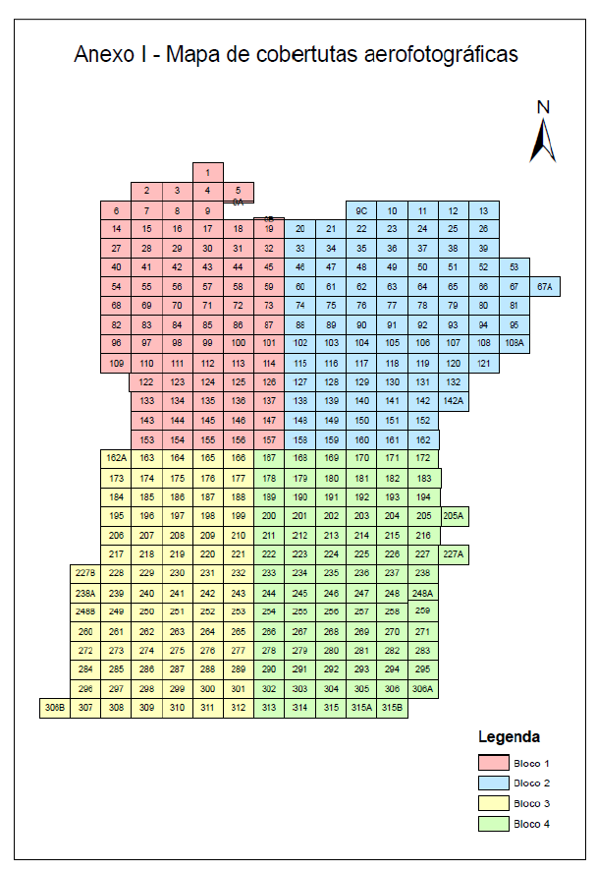
  2. Parcelário
  Ortofotomapas (Ponto de situação)
    Ortofotomapas 2023 Continente
        Voo realizado em Setembro/Outubro
        Blocos 2 e 8 já disponíveis no SIP
        Em produção o bloco 6

Slide 19
  2. Parcelário
  Conversão de CTP-CA para PPE-PP (a realizar)
  Superfícies Declaradas no Pedido Único durante 5 anos consecutivos (2019 a 2023) com um dos códigos de cultura correspondentes ao pousio ou ervas e outras herbáceas: com pastagens temporárias (código-142), azevém (código-068), consociações anuais e outras forrageiras (código-267), festuca (código-288), panasco (código-289) e brómus (código-290) e com pousio (código-089). Os Polígonos de cultura declarados a intervenções do eixo C ou D ou pousio declarado como SIE durante 5 anos consecutivos não serão objeto de conversão.
    Estas alterações foram efetuadas na Base de Dados e ficaram associadas a uma Ação “O” de forma a desencadear uma notificação automática para os beneficiários que têm um endereço de e-mail associado no IB (notificação genérica)
    Verificação no PU para despistar falsas alterações de uso (por exemplo alterar PPE-PP para CTP-CA para depois declarar novamente superfícies com ervas forrageiras)

Slide 20
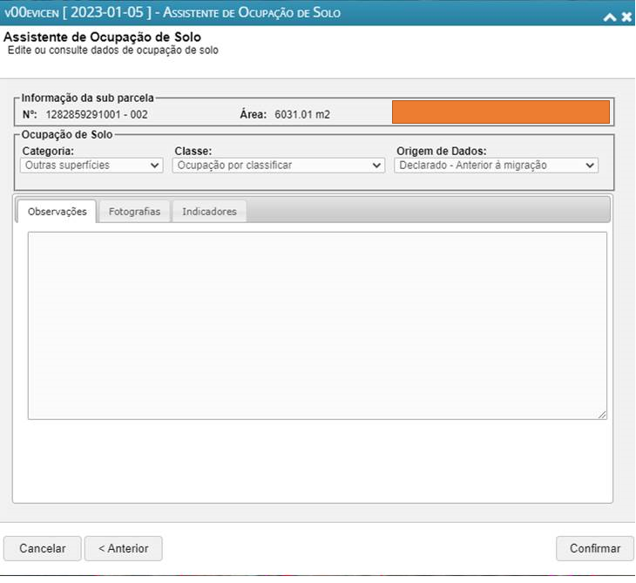
  2. Parcelário
  Alterações Introduzidas no Parcelário em 2023
  ISIP
      Apuramento do IQFP à subparcela (Visível no assistente de ocupação do solo)
      Indicação da ortoimagem utilizada na atualização da ocupação do solo (Visível no assistente de ocupação do solo)

Slide 21
  2. Parcelário
  Alterações Introduzidas no Parcelário em 2023
  ISIP (Continuação)
      Baldio – Passaram a ser registadas as ações realizadas nos baldios (só eram registadas as ações relacionadas com a distribuição de áreas)

Slide 22
  2. Parcelário
  Alterações Introduzidas no Parcelário em 2023
    ISIP (Continuação)
      Indicador de abandono
        Todas as classes de ocupação do solo da categoria agrícola passaram a ter o indicador de abandono, à semelhança do que já sucedia com a vinha. Este indicador deve ser atribuído sempre que a ocupação do solo não reúna condições para a colheita ou que tenha vegetação arbustiva, de acordo com as Regras de delimitação de cada classe
        Este indicador serve para colocar a Máxima Área Elegível = 0
        Vantagens: Evita a perda dos atributos da classe de ocupação do solo (por exemplo as espécies ou variedades, datas de plantação, etc.)

Slide 23
  2. Parcelário
  Alterações Introduzidas no Parcelário em 2023
  ISIP (Continuação)
      Novos Layers (entre outros)
        Disponibilização de novos layers necessários para o quadro que entrou em vigor
        Regiões Vitícolas
        Arvoredo de Interesse Público
        Turfeiras
        Zonas de Caça
      Atualização de layers já existentes
        Faixas de proteção das Massas de água (faixa de 3 metros associada a rios e águas de transição)

Slide 24
  2. Parcelário
  Alterações Introduzidas no Parcelário em 2023
  iSIP (Continuação)
        Talhadia de curta Rotação com Paulownia Tomentosa foi alterada para FFL-FL (não elegível)

Slide 25
  2. Parcelário
  Alterações Introduzidas no Parcelário em 2023
  iSIP (Continuação)
      Novo Layer ELP (para representação de pontos e linhas) – Este layer destina-se a representar informação geográfica para as validações necessárias para a condição de alguns elementos lineares e de paisagem ou de informação geográfica necessária para o Pedido Único
      Neste layer são delimitados os seguintes elementos (em fase Atualização):
        Linhas
        Pontos

Slide 26
  2. Parcelário
  Alterações Introduzidas no Parcelário em 2023
    Procedimentos
      Baldios
        Alteração do Cálculo da MAE do Baldio (contemplar apenas CTP-CA, PPE-PP, PPE sobcoberto e PPE-PL)
        Remoção dos compartes associados aos baldios do Continente
        A distribuição de áreas pelos compartes deve ter em atenção os seguintes aspetos:
          Os compartes devem dispor de animais (bovinos/ovinos, caprinos/equídeos) – Min 0,2 CN
          Os compartes devem dispor de marcas de exploração na freguesia do baldio ou em freguesias limítrofes

Slide 27
  2. Parcelário
  Alterações Introduzidas no Parcelário em 2023
    Procedimentos
      Obrigatoriedade de desmaterializar processos (validação do processo de atendimento com login e password do agricultor)
      Alteração das Regras de inscrição de parcelas exploradas por um dos seus comproprietários (Esclarecimento sobre o registo de parcelas no SIP em regime de compropriedade)
      Indicação do motivo de eliminação de parcelas (ainda por implementar)

Slide 28
  2. Parcelário
  Alterações Introduzidas no Parcelário em 2023
    Procedimentos
As principais alterações introduzidas na Norma Procedimentos Externa PCT-051 em comparação com a anterior Norma Procedimentos Externa PCT-048, são as seguintes (continuação):
      Os processos ficam suspensos no máximo durante 7 dias, exceto se estiverem suspensos por propostas de supervisão ativas.
      Identificação de parcelas em regime de compropriedade, excecionalmente, ao abrigo do artigo 20.º do Decreto-Lei n.º 12/2023, de 24 fevereiro.
      Possibilidade da cabeça de casal de herança poder celebrar Contratos de Arrendamento Rural de Campanha sem necessidade de autorização dos demais herdeiros.

Slide 29
  2. Parcelário
  Alterações Introduzidas no Parcelário em 2023
    Procedimentos
As principais alterações introduzidas na Norma Procedimentos Externa PCT-051 em comparação com a anterior Norma Procedimentos Externa PCT-048, são as seguintes:
      Possibilidade de substituição do reconhecimento de assinatura por assinatura digital com recurso a cartão de cidadão ou chave móvel digital.
      Prazo de 10 dias úteis para resposta da entidade a solicitações da DGI/UIPA sobre pedidos de esclarecimentos/documentos sobre legitimidade de parcelas identificadas na aplicação iSIP.
      Necessidade de solicitação de acesso ao DAI (no caso de acesso à fase de manutenção de projetos de investimento) e ao IVV (no acesso à fase certificação da vinha).

Slide 30
  2. Parcelário
  Alterações Introduzidas no Parcelário em 2023
    Procedimentos
As principais alterações introduzidas na Norma Procedimentos Externa PCT-051 em comparação com a anterior Norma Procedimentos Externa PCT-048, são as seguintes (continuação):
      Utilizador de Baldio para efeitos de candidaturas no Pedido Único.
      Regime excecional no arquipélago dos Açores no âmbito da Resolução do Conselho do Governo nº 201/2022 de 14 de dezembro.
      Necessidade do beneficiário apresentar justificação da eliminação de parcelas.
      Necessidade de terem de ser tiradas fotografias panorâmicas e de pormenor.

Slide 31
  2. Parcelário
  Alterações Introduzidas no Parcelário em 2023
    Procedimentos
As principais alterações introduzidas na Norma Procedimentos Externa PCT-051 em comparação com a anterior Norma Procedimentos Externa PCT-048, são as seguintes (continuação):
      Envio de convocatória/comunicação para o endereço de correio eletrónico autorizado no formulário IB
      Envio dos documentos ao IFAP, resultantes do processo de atendimento materializado, no prazo de 30 dias.

Slide 32
  2. Parcelário
Alterações Introduzidas no Parcelário em 2023
      Novas classes de ocupação do solo e alteração de conceitos
        CTP-CA – A % de vegetação arbustiva dispersa máxima admissível é de 10% (ao contrário dos 25% admitidos no quadro comunitário anterior); Indicador de abandono caso apresente Mais de 10% de vegetação arbustiva dispersa
        Anterior OUT-PE – Dividiu-se em 3 classes:
          OUT-PE (figo da índia, cardo, cana-de-açúcar, chá, aromáticas e medicinais)
          PEQ-FR (Pequenos Frutos) (amoras, groselhas, mirtilos e framboesas, medronhos, goji e Physalis)
          VIV-AG (Viveiros)
        Talude da vinha agora como ELP:TLD-EL e deixa de estar só associada a vinha

Slide 33
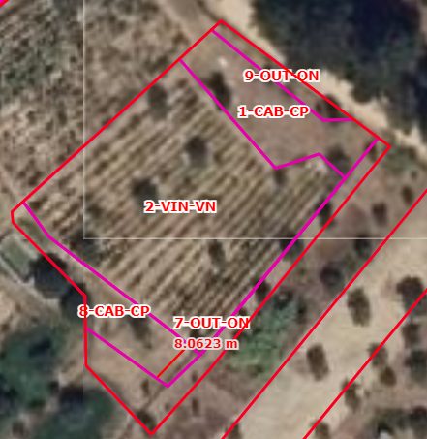
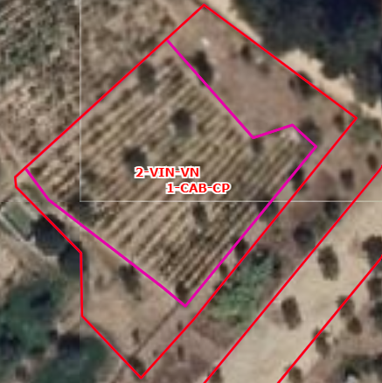
  2. Parcelário
Alterações Introduzidas no Parcelário em 2023
      Novas classes de ocupação do solo e alteração de conceitos (continuação)
        CAB-CP – Passa a ser “Cabeceiras e áreas envolventes” sem qualquer referência a largura máxima. Ou seja, as áreas que anteriormente eram classificadas como OUT-ON por não terem cobertura na definição de cabeceira, são agora consideradas como CAB-CB.
        Antes Agora

Slide 34
  2. Parcelário
Alterações Introduzidas no Parcelário em 2023
      Novas classes de ocupação do solo e alteração de conceitos (continuação)
        POM-PM – Altera a densidade mínima de castanheiros e pinheiros mansos para 25 árv /ha
        PPE-PM – Altera densidade mínima de castanheiros e pinheiros mansos para 25 árv /ha
        MXP-MX – Passa a ter que observar uma densidade mínima de 30 árv/ha
        TCR-FL – Deixa de incluir a Paulownia (considerada invasora)

Slide 35
  2. Parcelário
Alterações Introduzidas no Parcelário em 2023
      Novas classes de ocupação do solo e alteração de conceitos (continuação)
        Anterior CSS-ON passa a ser SPR-ON, com a designação “Superfícies em produção não elegíveis”, com a seguinte definição:
        Incluem-se as superfícies ocupadas com culturas semeadas ou plantadas ao ar livre ou em qualquer tipo de forçagem em que não existe interação direta entre a raiz da planta e o solo, nomeadamente as plantas cultivadas em vasos e as culturas em hidroponia. Inclui, também, as superfícies ocupadas com painéis solares que não permitam a produção de culturas agrícolas de acordo com orientações previstas em OTE.

Slide 36
  2. Parcelário
Alterações Introduzidas no Parcelário em 2023
      Novas classes de ocupação do solo e alteração de conceitos (continuação)
        PPE-PP – com indicador de abandono
          Qual a diferença entre PPE-PP com indicador de abandono ativo e PPE-AR?
          Em termos de ocupação de solo é idêntico, no entanto a PPE-PP com indicador de abandono ativo dá-nos a informação de que a subparcela esteve classificada como PPE-PP e entretanto foi alterada por ter sido identificada predominância de vegetação arbustiva.
          Assim, se o técnico estiver perante uma subparcela de PPE-PP que é visível no orto a predominância de vegetação arbustiva deve optar por ativar o indicador de abandono, deixando a classe PPE-AR para classificar as manchas concentradas de vegetação arbustiva, bem como as subparcelas que já se encontrem classificadas com PPE-AR.

Slide 37
2. Parcelário
Alterações Introduzidas no Parcelário em 2023
      Novos elementos lineares e da paisagem
CATEGORIA | CLASSE – Ocupação de solo | Promoção ELP | Despromoção ELP
ELEMENTOS LINEARES E DA PAISAGEM | ELP Bosquete | FBQ-EP | ZPC-ON “Bosquete”
 | ELP Galerias Ripícolas | GRP-EP | ZPC-ON “Galeria Ripícola (largura 2-12m)”
 | ELP Sebes | SEB-EL | ZPC-ON “Sebe (largura 2-12m)”
 | ELP Linha de Água | LAG-EL | MAG-ON “Linha de água (largura 2-8m)”
 | ELP Lagoas e charcas sem revestimento | CHL-EP | MAG-ON “Lagoa ou Charca sem revestimento”
 | ELP Vala de drenagem/rega sem revestimento | VAL-EL | MAG-ON “Valas de drenagem/rega sem revestimento (2-8m largura)”
 | ELP Talude | TLD-EL | TLD-ON
 | ELP em Orizicultura | ORI-EL | ORI-ON “caminho”
 |  |  | ORI-EL “Marachas e cômoros (2-8m largura)”
 |  |  | ORI-EL “Valas drenagem/rega de orizicultura (2-8m largura)”
 | ELP Património cultural e arqueológico | PCA-EP | PCA-ON
 | ELP Outros Muros de pedra posta | MUR-EL | MUR-ON "outros muros 2-6m largura”

Slide 38
2. Parcelário
Alterações Introduzidas no Parcelário em 2023
      Layer ELP - novo Layer de edição (para representação de pontos e linhas) – Este layer destina-se a representar informação geográfica para as validações necessárias para a condição de alguns elementos lineares ou de paisagem ou de informação geográfica necessária para o Pedido Único – Não esteve disponível na tarefa de Revisão 2023.

Slide 39
  Alterações no Parcelário em 2023
      Novas classes de ocupação do solo e alteração de conceitos (continuação)
      OPC-ON, ARV-EC ou CPE-AG então obriga a uma atualização prévia
OCUPAÇÃO DE SOLO | CONCEITO | REGRAS DE DELIMITAÇÃO | REVISÃO REGULAR
OPC-ON Ocupação por Classificar | Esta ocupação do solo corresponde a uma ocupação que carece de atualização e não está associada a qualquer classe de ocupação disponível. | Esta classe é atribuída automaticamente às subparcelas que resultam de uma redução de área da parcela em digitalização no SIP (subparcelas remanescentes). | Caso seja possível fotointerpretar a imagem do último ortofotomapa, o técnico de Revisão Regular deverá classificar a ocupação de solo de acordo com os conceitos e regras de delimitação definidos no Manual.
ARV-EC Superfície com árvores por identificar | Superfícies com árvores ou outras culturas permanentes em que não seja possível identificar a sua espécie e também superfícies que estão a ser objeto de uma intervenção e que não é possível classificar, através da imagem do ortofotomapa. | Devem ser classificadas com esta classe as subparcelas onde são visíveis árvores, mas não há informação para identificar a espécie por fotointerpretação (Revisão Regular). | Esta classe de ocupação de solo ARV-EC deve ser atribuída em Revisão Regular sempre que sejam visíveis no último ortofotomapa disponível, árvores em que não é possível identificar a sua espécie.
CPE-AG Cultura permanente a evidenciar | Classe para identificar área que foi classificada com cultura permanente, à qual não foram apresentadas evidências, e que não é coerente com a última imagem do ortofotomapa. | Por forma a não perder informação disponibilizada no SIP, devem ser classificadas com esta classe as subparcelas, que no âmbito de controlo de qualidade ou revisão regular, apresentam falta de evidência para a cultura classificada. | Esta classe de ocupação de solo CPE-AG deve ser atribuída em Revisão Regular sempre, apesar da subparcela ter sido classificada com uma cultura permanente, não sendo visível no último ortofotomapa disponível, também não foram apresentadas evidências de campo.

Slide 40
2. Parcelário
Alterações Introduzidas no Parcelário em 2023
Layer ELP
Tipo de elemento | Validação no Layer ELP
Galeria ripícolas | Linha “Galeria ripícola” para validação do comprimento igual ou superior a 25 m para ser ELP.
Vala de drenagem/rega orizicultura | Linha “Vala drenagem/rega orizicultura” para validação do comprimento igual ou superior a 25 m para ser ELP e SIEA
Marachas e Cômoros orizicultura | Validação do comprimento igual ou superior a 25 m para ser SIEA.
Sebe | Linha “Sebe” se largura < 2m (SIEA) para validação do comprimento igual ou superior a 25 m para ser SIEA.
Muros de pedra posta de suporte a socalcos | Linha “Muros de pedra posta de suporte a socalcos”. Única forma de representação destes muros. Estes muros não são representados enquanto subparcela por o IFAP considerar que não existe este tipo de muros com largura superior a 2m de largura.
Outros muros de pedra posta | Linha “outros muros de pedra posta” se largura < 2m para validação do comprimento igual ou superior a 25 m para ser SIEA.
Vala de drenagem/rega sem revestimento | Linha Vala de drenagem/rega sem revestimento se largura < 2m para validação do comprimento igual ou superior a 25 m para ser SIEA.
Árvores em linha | Linha “árvores em linha” e validação do comprimento igual ou superior a 25 m para ser ELP
Bardos de Urze - Madeira | Linha “Bardos de Urze
Curraletas ou currais de vinha - Açores | Linha “Curraletas ou currais de vinha”
Árvore isolada | Ponto “Árvore isolada”
Ninhos e caixas de abrigo | Ponto “Ninhos e caixas de abrigo”
Ninho águia-caçadeira | Ponto “Ninhos águia-caçadeira”
Comedouros | Ponto “Comedouros”
Contadores | Ponto “Contadores”

Slide 41
  2. Parcelário
  Alterações a Introduzir no Parcelário em 2024
    Parcela ativa (Alterações previstas)
      Baldios de forma a contemplar os baldios revistos (revisão regular e IFAP)
      Outras áreas de baldio terão que ser revistas previamente à submissão do PU
    BUPI – Interoperabilidade
      1º - Visualização das RGG através do WMS Externos
      2º - Criação de layer de apoio no SIP com as RGG de forma a poder ser utilizada a geometria
      Fornecimento da informação SIP para auxílio da delimitação das RGG
    Alteração da área mínima de digitalização de forma a permitir a representação de superfícies improdutivas sem limite de área

Slide 42
  2. Parcelário
  Alterações na App
    As fotografias passaram a poder ser associadas a uma finalidades (Parcelário, Controlo, Monitorização ou Investimento)
    Também podem ser associadas a uma geometria (subparcela ou polígono de investimento)
    Disponibilização dum campo para observações
    Possibilidade de desenhar pontos, linhas ou polígonos (desde que o erro GPS recebido seja inferior a 5 metros), que podem depois ser enviados para o iSIP
    Aviso de memória cheia
    Mapa com a localização
    Nota: Os problemas reportados durante a campanha deverão estar todos corrigidos

Slide 43

3. Revisão Regular - Baldios

Slide 44
  3. Revisão Regular - Baldios
Definições da Portaria nº 54-Q/2023, de 27 de fevereiro
“1.3 — Prados e pastagens permanentes: As superfícies ocupadas com erva ou outras forrageiras herbáceas, quer semeadas quer espontâneas, por um período igual ou superior a cinco anos e que não estejam incluídas no sistema de rotação da exploração, na qual pode existir a presença de vegetação arbustiva dispersa constituída por formações lenhosas espontâneas com altura superior a 50 cm, ocupando até 50 % da superfície da subparcela, bem como as superfícies de prado e pastagem natural caracterizadas por práticas locais de pastoreio de carácter tradicional em zonas de baldio”
“1.3.2 — Prados e pastagens permanentes — prática local: As superfícies de prados e pastagens permanentes, inseridas em zonas de baldio, com predominância de vegetação arbustiva dispersa de altura superior a 50 cm, ocupando mais de 50 % da superfície da subparcela, e que apresentam condições para a circulação e alimentação animal e são caracterizadas por práticas locais de pastoreio por animais das espécies bovina, caprina, ovina e equídea, de carácter tradicional.”

Slide 45
  3. Revisão Regular - Baldios
Superfícies que não são consideradas elegíveis:
Superfícies Florestais (FFL)
Superfícies com vegetação arbustiva e que não apresentem condições para a circulação e alimentação animal (SAR-FL)
Superfícies ocupadas maioritariamente com Pedra (IMP-AI)
Superfícies com pomares ou outras culturas permanentes
Improdutivos em geral (áreas sociais, vias, pedreiras, barragens, etc)

Slide 46
Revisão de 2023 incidiu sobretudo nas áreas de baldios
Problemas identificados pelos Serviços de Auditoria da Comissão europeia
  Auditoria decorreu em Maio de 2022
  5 baldios analisados em écran
  4 baldios visitados na zona de vila Real
  Os 4 baldios estavam em estado de abandono e não apresentavam qualquer evidência de pastoreio
Principais comentários da Comissão:
“Com base na análise em ecrã, surgiram dúvidas quanto ao estado dos terrenos na maior parte dos baldios controlados.”

Slide 47
“As visitas de campo da auditoria revelaram que os baldios diziam principalmente respeito a terrenos abandonados, com numerosas superfícies de grande dimensão a transformar-se em florestas. Muitas partes não eram penetráveis, pelo que não podem ser consideradas acessíveis aos animais para pastoreio/alimentação. Frequentemente, a vegetação arbustiva era não só extremamente densa, mas também muito alta (até 2 m de altura), o que suscita sérias dúvidas quanto ao facto de a superfície ter sido ou estar a ser utilizada para pastoreio. “
“A DG AGRI considera que as regras relativas à superfície elegível para prados permanentes em baldios estão a conduzir a uma sobrestimação da superfície máxima elegível caso a parcela seja, em grande medida, ocupada por vegetação arbustiva dispersa inelegível.”
“Não se verificou efetivamente a prática local estabelecida para os terrenos em que a cobertura herbácea não é predominante.”

Slide 48
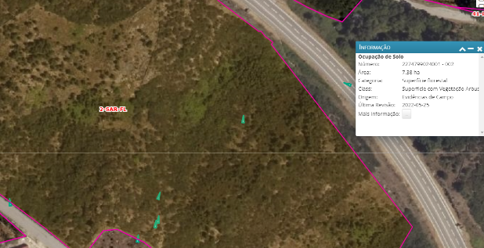
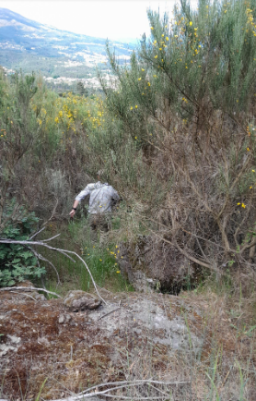

Slide 49
Cálculo do Risco para o fundo
Incidiu sobre 9 baldios das regiões com maior número de baldios
Baldios de maior área
Máxima Área Elegível Inicial – 8.521,28 ha
Máxima Área Elegível após visitas ao terreno – 4.462,67 ha
Redução na elegibilidade total dos 9 baldios de 4.058,61 ha (47,63%)

Slide 50
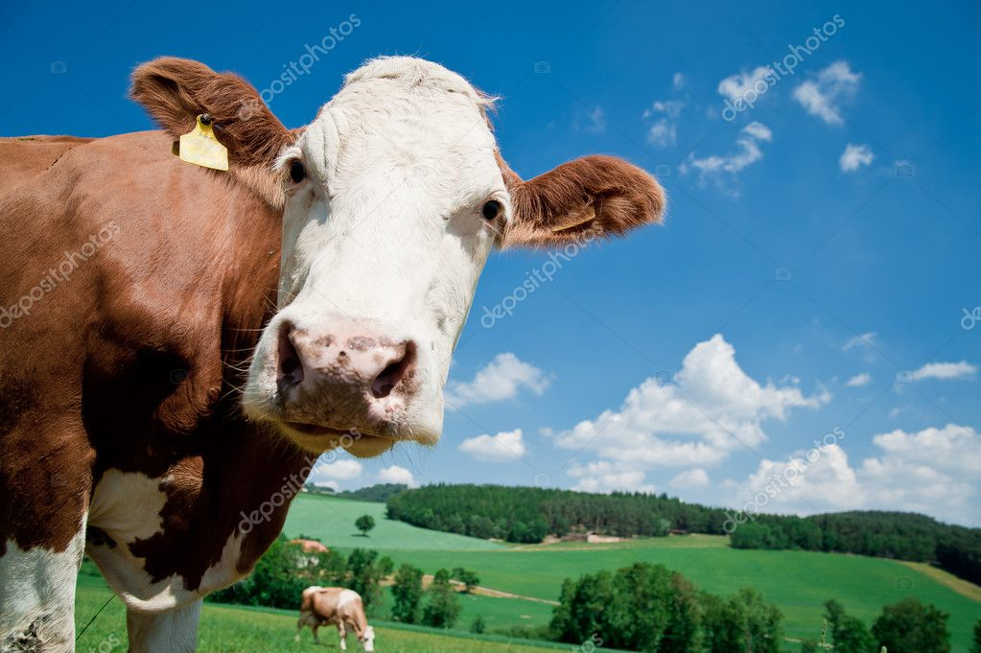
  3. Revisão Regular - Baldios
    Terminada a revisão dos baldios, qualquer alteração de ocupação do solo a introduzir deverá ser suportada por fotografias georreferenciadas (Aplicação IFAP Mobile)

Slide 51
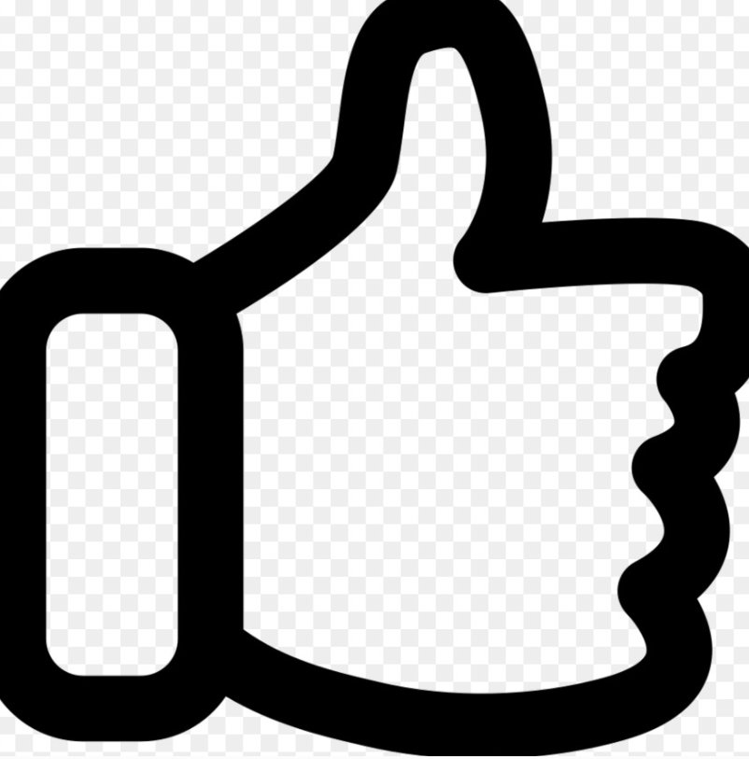
4. Recomendações

Slide 52
  4. Recomendações Parcelário
  Sempre que possível gerar o documento de validações da exploração (VAL_iE) e corrigir o que for necessário
  Analisar os limites das parcelas, das subparcelas e da respetiva classificação com os ortofotomapas de 2023
  Verificar o limite das folhas agrícolas e desenhá-las corretamente
  Ponderar a união subparcelas adjacentes da mesma classe e que tenham as mesmas características das subparcelas adjacentes
  Analisar cuidadosamente os títulos de suporte, carregando-os na aplicação iSIP e associando-os a parcelas às quais dizem respeito
  Tirar partido de toda a informação disponível (Ortofotomapas, App IFAP ou imagens Sentinel)
  Utilizar as fotografias da App para evidenciar as ocupações do solo

Slide 53
  4. Recomendações Parcelário
  Exemplos a ter em atenção
    Por vezes são carregados documentos na aplicação iSIP que não são depois relacionados com as parcelas
    Por vezes são apresentados títulos que não dizem respeito à entidade (por exemplo uma sociedade unipessoal não é a mesma entidade que a pessoa individual – Nºs fiscais distintos)
    Há atualizações de parcelas com origem de dados “evidências de campo” que não têm qualquer fotografia associada
    Há parcelas com origem de dados “evidências de campo” que não estão suficientemente documentadas

Slide 54
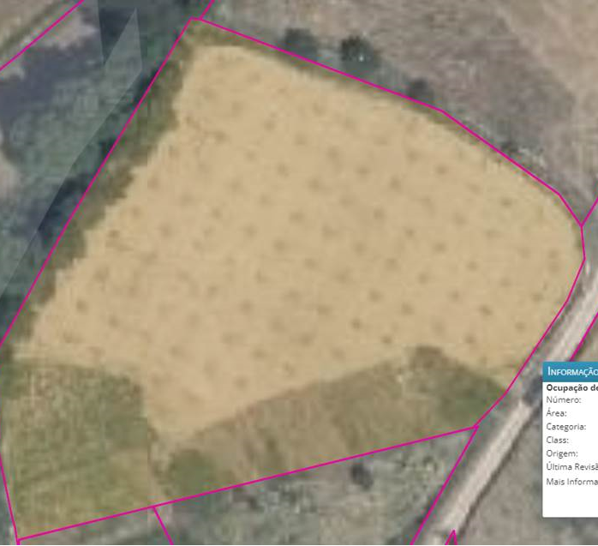
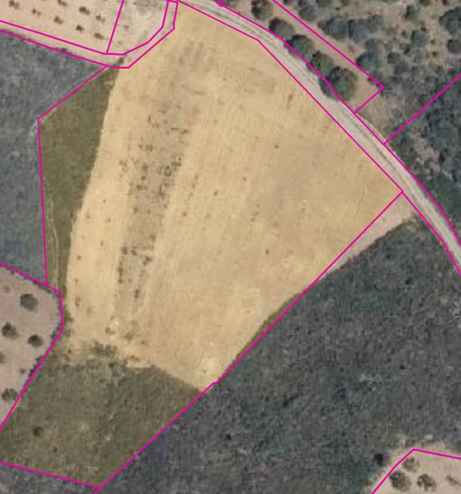
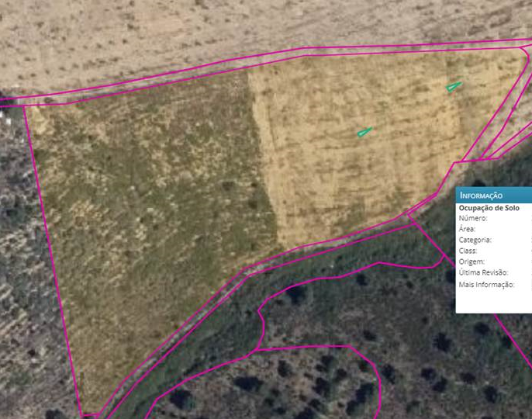
  4. Recomendações Parcelário
  Analisar cuidadosamente as alterações suportada com evidências de campo (localização e número de fotografias) de forma a evitar erros

Slide 55
Cultivamos o desenvolvimento, apoiamos o futuro!
Obrigado pela atenção

